Slide 1
علم دانش آموزان از طبیعت و محیط زیست
بالاترین ارزش برای شاخص دانش زیست محیطی توسط 51 درصد از پاسخ دهندگان به دست آمد، در حالی که تنها 33 درصد از پاسخ دهندگان ارزش بالایی از شاخص دانش به طور خاص مربوط به طبیعت را به دست آوردند. بزرگترین آگاهی دانش آموزان از مسائل مربوط به زباله، انرژی، منابع طبیعی، و اثر گلخانه ای نشان داد: نتایج بهتر از 5 امتیاز توسط 60٪ از دانش آموزان به دست آمده است.
21/38
پیشنهادات
نتیجه گیری کلی
نتایج و بحث
مواد و روش ها
مقدمه
چکیده

Slide 2
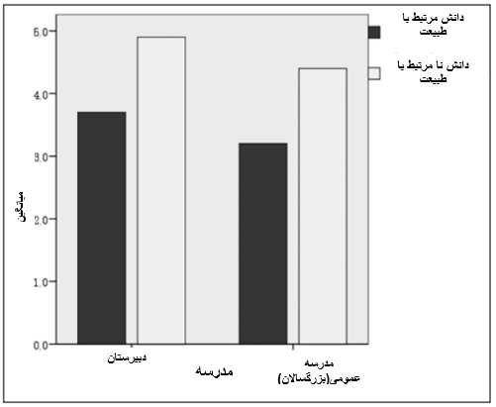
شکل 2. تفاوت در میانگین شاخص دانش (مرتبط با طبیعت و غیر مرتبط با طبیعت) در میان دانش آموزان دبیرستان و مدرسه عمومی.
22/38
پیشنهادات
نتیجه گیری کلی
نتایج و بحث
مواد و روش ها
مقدمه
چکیده

Slide 3
استانی که پاسخ دهندگان در آن زندگی می کردند عامل سطوح متمایز دانش، اما تنها دانش مرتبط با طبیعت، بود. بهترین نتایج با دانش آموزان استان Malopolska و Silesian به دست آمد. در هر دو این استان ها تقریبا 60٪ از دانش آموزان نام پارک های ملی را می دانستند، در حالی که در سایر استان ها درصد کسانی که چنین خوب بلد بودند از نصف کمتر بود. این وضعیت در رابطه با نام حیوانات حفاظت شده مشابه بود: دانش آموزان با بهترین آگاهی در استانMalopolska (45٪) و Silesian (42٪) زندگی می کردند (23/0- = $r_{s}$، p <05/0).
23/38
پیشنهادات
نتیجه گیری کلی
نتایج و بحث
مواد و روش ها
مقدمه
چکیده

Slide 4
استان های Warmia و Mazury با مقدار قابل توجهی از زمین های بایر و مناطق حفاظت شده خود را مشخص می کنند، هر چند از نظر چشم اندازشان با ارزش هستند، اما وضعیت حفاظتی زیادی مانند پارک های ملی ندارد. مشکل این منطقه بیکاری و توسعه کند اقتصادی است (جدول 1). در مقابل برای استان Malopolska، به نظر می رسد قابل توجیه تر باشد فرض کنیم که در این منطقه دانش دانش آموزان از طبیعت بیشتر به والدین و موقعیت اجتماعی آنها بستگی دارد.
24/38
پیشنهادات
نتیجه گیری کلی
نتایج و بحث
مواد و روش ها
مقدمه
چکیده

